Slide 1





Toán
(Tiết 2)

Slide 2

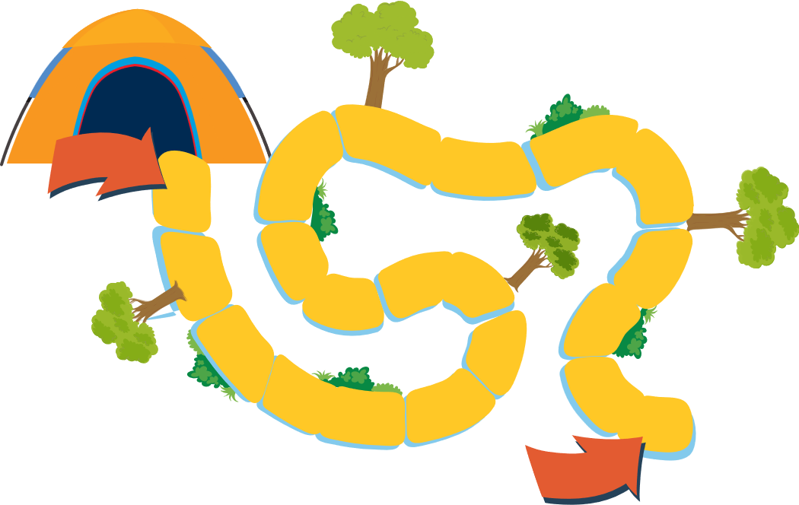

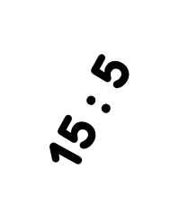
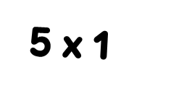
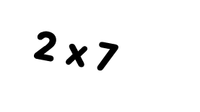
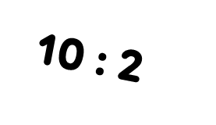

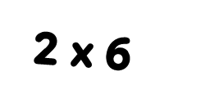

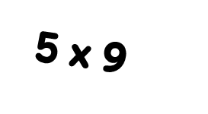
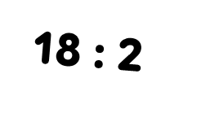

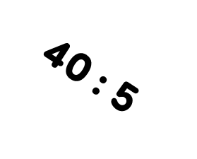

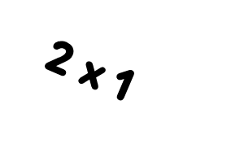
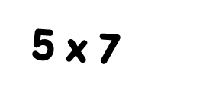


Tính nhẩm.

Slide 3













Slide 4

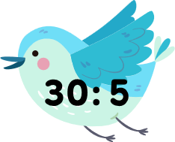
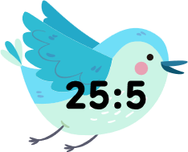
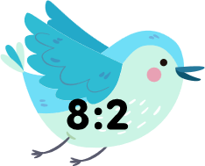
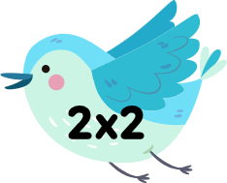



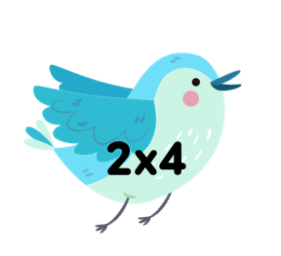
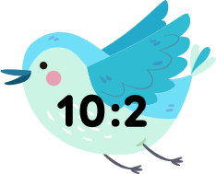


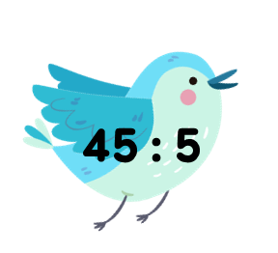
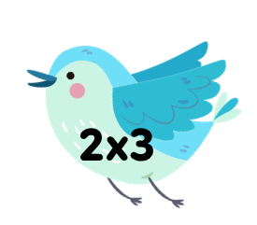

Tìm chuồng cho chim bồ câu

Slide 5
Ta có:
25 : 5 = 5 2 × 2 = 4 30 : 5 = 6
8 : 2 = 4 2 × 4 = 8 45 : 5 = 9
2 × 3 = 6 18 : 2 = 9 10 : 2 = 5

Slide 7



Có 35 bạn tham gia đi cắm trại. Cô giáo chia đều các bạn thành 5 nhóm. Hỏi mỗi nhóm có bao nhiêu bạn?

Slide 8
Có 35 bạn tham gia đi cắm trại. Cô giáo chia đều các bạn thành 5 nhóm. Hỏi mỗi nhóm có bao nhiêu bạn?
Tóm tắt
Có: 35 bạn
Chia thành: 5 nhóm
Mỗi nhóm: … bạn?
Bài giải
Mỗi nhóm có số bạn là:
35 : 5 = 7 (bạn)
Đáp số: 7 bạn.

Slide 9

















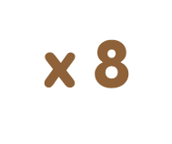




Số?

Slide 10

Ôn lại nội dung đã học
Chuẩn bị nội dung bài mới

Slide 11


